Slide 1

Les véhicules connectés au service des infrastructures
Croiser les mobilités. Accélérer l’innovation en Wallonie.
Joffroy Pirlot
6 Octobre 2026

Slide 2

Qui est Aisin?
Acteur majeur de l’industrie automobile mondiale
30Md€
Ch. d’affaires
annuel
6ème
EQUIPEMENTIER
MONDIAL
PRESENT DANS
21
PAYS
130,000
EMPLOYES

Slide 3
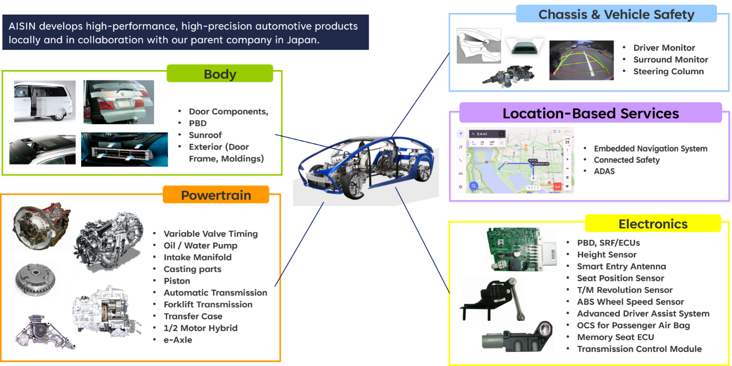
Qui est Aisin?
Acteur majeur de l’industrie automobile mondiale

Slide 4
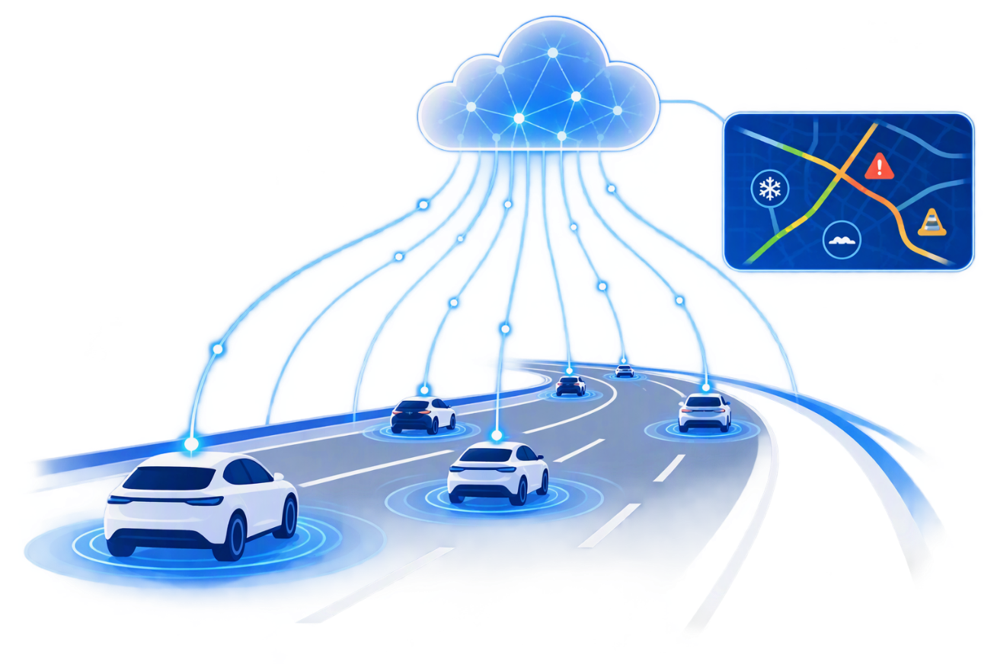
Les véhicules vus comme des capteurs
30 ans à informer et aider les conducteurs
Et si les conducteurs pouvaient nous aider à mieux gérer nos infrastructures…

Slide 5
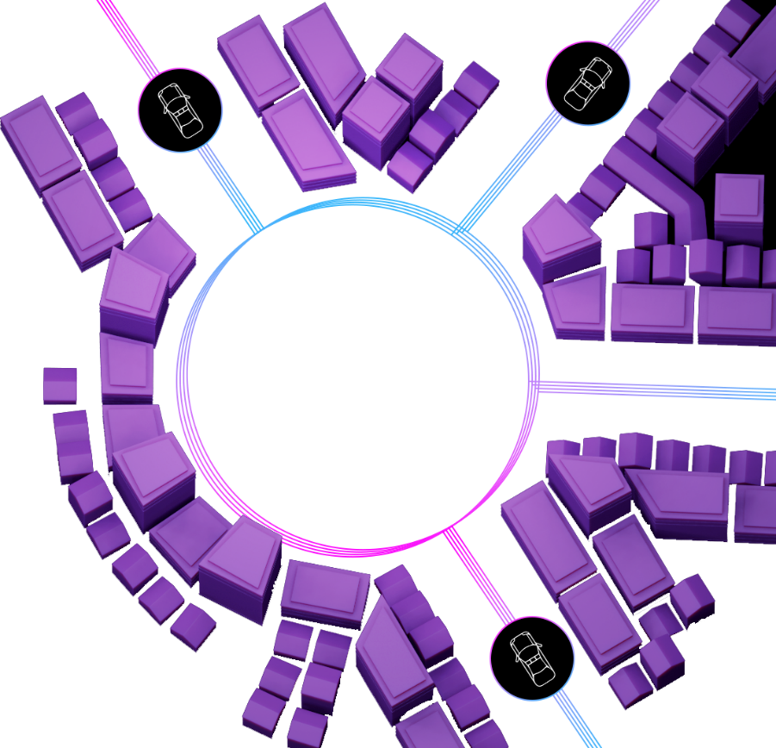
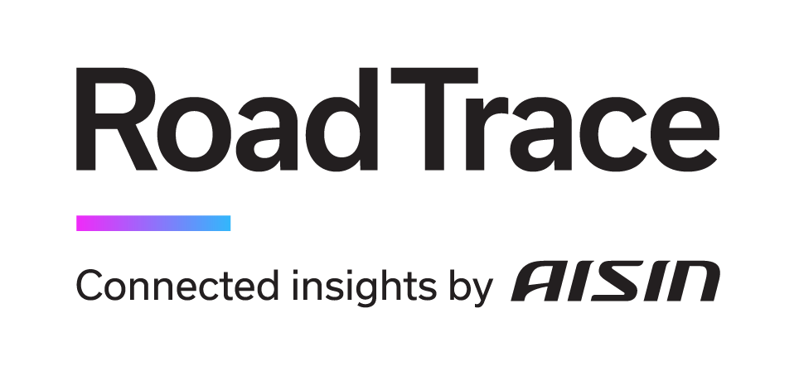


Aide les gestionnaires de routes de leur prise de décisions, sur base de l’analyse des données de véhicules connectés existants
Les véhicules vus comme des capteurs

Slide 6
L’enjeu de la maintenance des routes

Slide 7
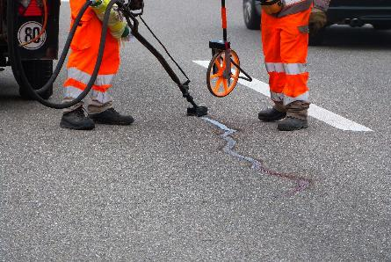
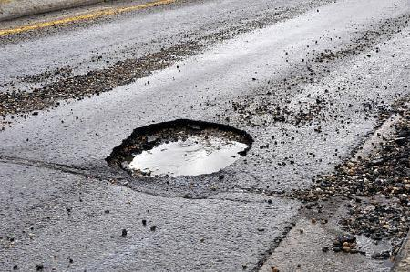
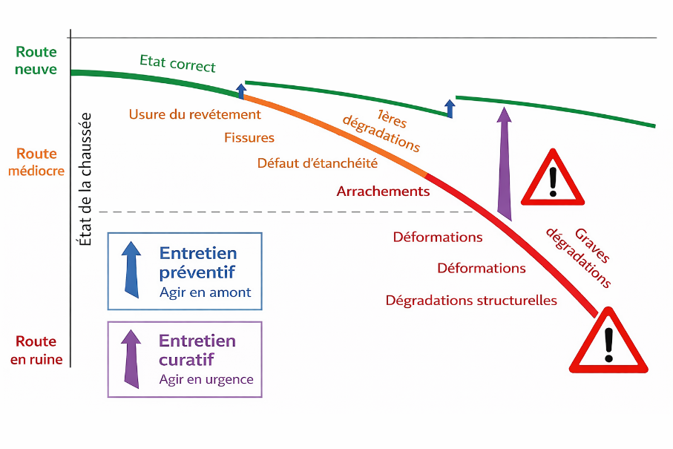
L’enjeu de la maintenance
Préventive Réactive
Entretenir plutôt que reconstruire
Connaître l’état de son réseau
Planifier
Monitorer
Optimiser
Credit : Routes de France

Slide 8







L’enjeu de la maintenance
RoadSense : développer et valider avec l’écosystème wallon
DONNÉES
MODÈLES
VALIDATION
USAGES
Véhicules connectés
+ données de référence
Indicateurs d’état
+ évolution temporelle
Comparaison terrain
+ expertise routière
Priorisation
+ intégration processus
OBJECTIF
Aider un gestionnaire à savoir où regarder, quand intervenir et comment mieux prioriser son budget.
RoadSense crée un terrain commun entre AISIN, partenaires de recherche, gestionnaires et autorités publiques.

Slide 9
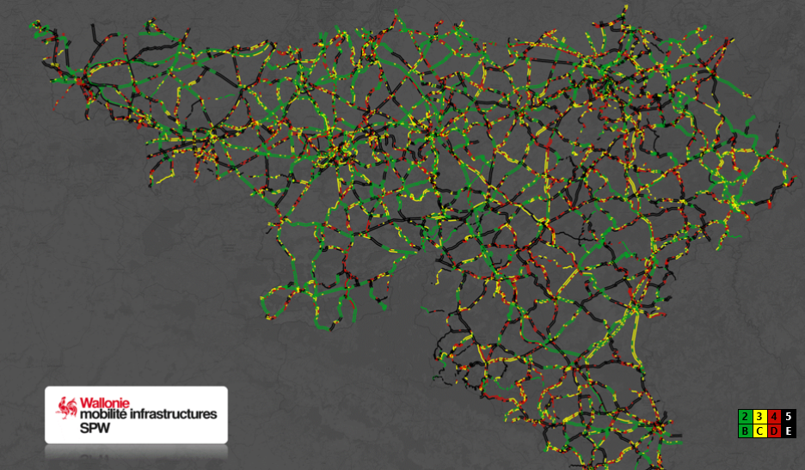
Des exemples concrets…
Estimation de l’IDC par segments de 50m
Couverture >99% du linéaire
Distinction entre les deux sens de circulation
Précision :
>89% sur autoroutes
>79% sur autres voies principales
Mise à jour jusqu’à 4x par an

Slide 10
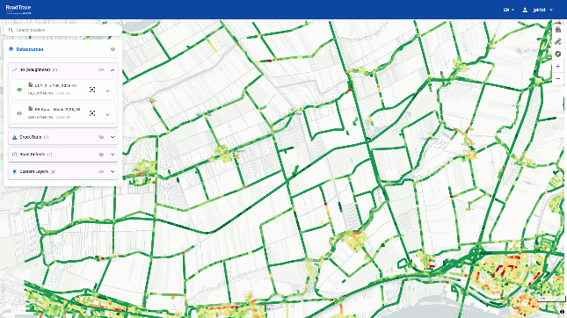
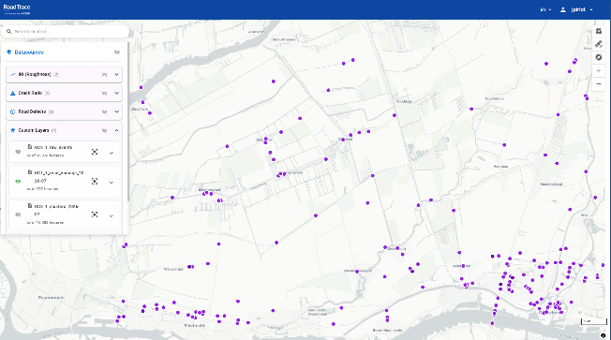
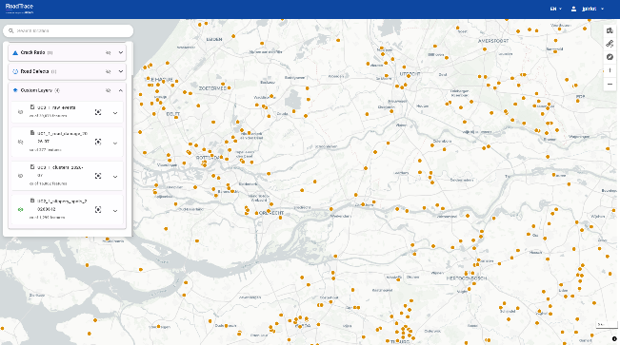
Des exemples concrets… autour de nous
ROMO brings together innovation partners and Dutch road authorities to jointly develop anonymised vehicle data into valuable information products. Between 2026 and 2029, road authorities and information providers will collaboratively build seven concrete information services.
International Roughness Index (IRI25)
Road Defects
Slippery spots

Slide 11
Du véhicule connecté à l’infrastructure connectée

Slide 12







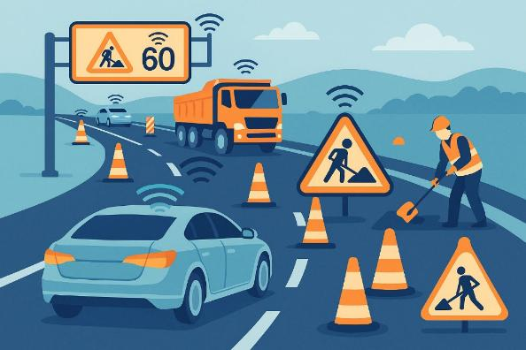
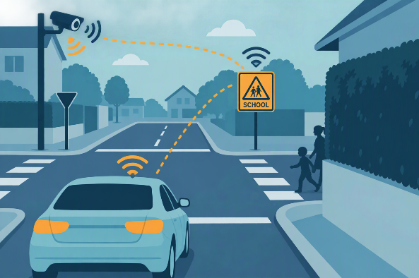
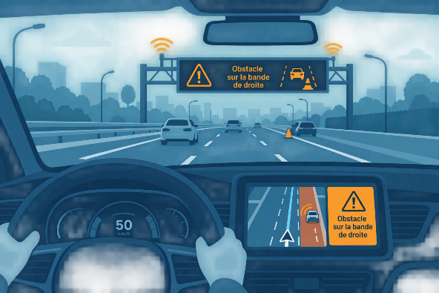
La suite avec SafeRoad : du véhicule connecté à l’infrastructure connectée
Partager et fusionner les données entre véhicules et infrastructure pour :
Anticiper les risques
Fournir aux conducteurs les bonnes informations dans les moments critiques
Advisory Board : You?

Slide 13


Nos challenges
De la théorie à la pratique : s’intégrer dans les méthodes de travail des gestionnaires de routes
Adresser un marché très fragmenté : créer un réseau de distribution
Scan me!
Vous souhaitez tester nos solutions?
Intéressés par une collaboration?
Joffroy Pirlot – joffroy.pirlot@aisin-europe.com

